Slide 1
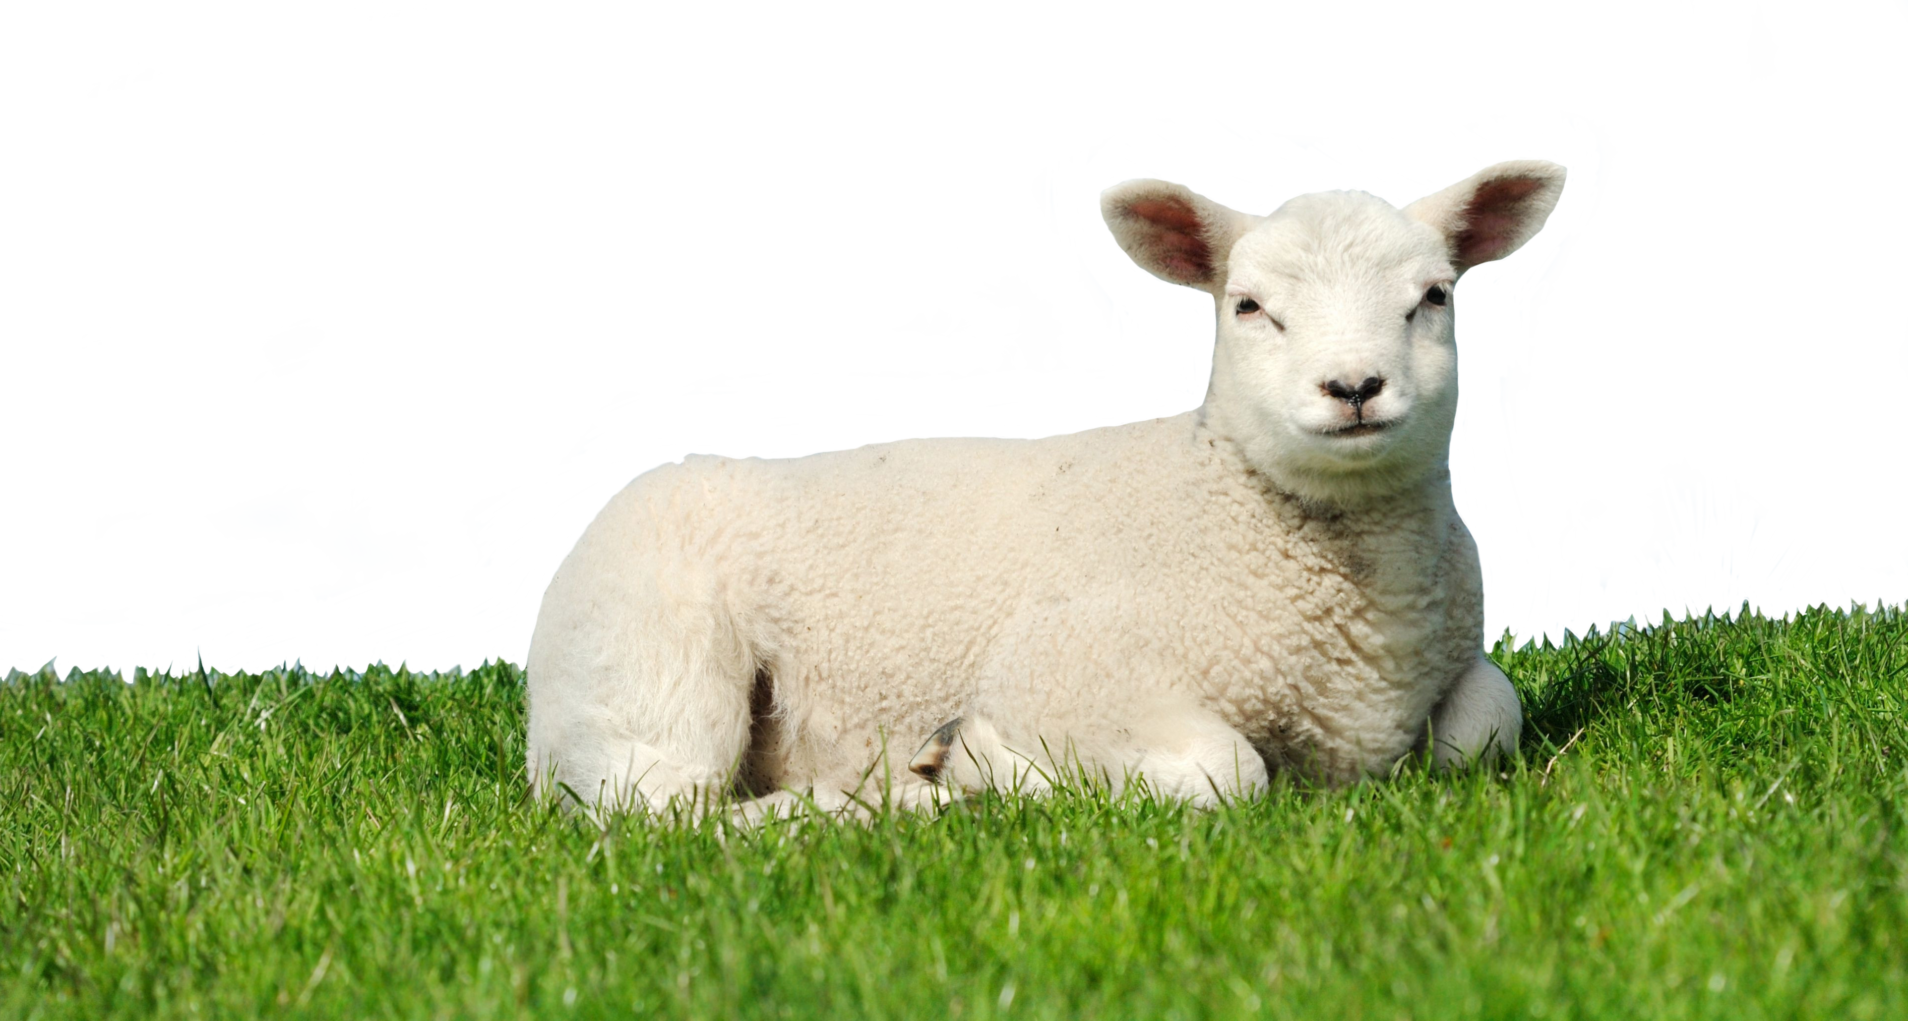
Lección 23 somos templo de dios
1 Corintios 3.10-23
«[N]adie puede poner otro fundamento que el que está puesto, el cual es Jesucristo».
1 Corintios 3.11

Slide 2
Cultivar una espiritualidad y un liderazgo que fomente la unidad cristiana.
Analizar las circunstancias y los factores que enfrentó la iglesia en Corinto y que motivaron a Pablo a escribir 1 Corintios 3.10-23.

Slide 3
Maestro albañil: Referencia bíblica para designar a la persona que edifica. Es un trabajador de la construcción que edifica con ladrillos de piedras encargado principalmente de los soportes de la obra.
Gracia: (gr. Cháris). Es la generosidad o favor de Dios mediante la cual manifiesta su inmenso amor y bondad hacia toda la creación. En el Nuevo Testamento, la gracia es manifestada por medio de la obra de Cristo Jesús, quien redime en su sangre al pecador, reconciliándolo con Dios. La gracia posibilita la fe como respuesta al don salvífico de Dios.

Slide 4
1 Corintios 3.10-11
RVR
10 Conforme a la gracia de Dios que me ha sido dada, yo, como perito arquitecto, puse el fundamento, y otro edifica encima; pero cada uno mire cómo sobreedifica.
11 Nadie puede poner otro fundamento que el que está puesto, el cual es Jesucristo.
VP
10 Yo fui el maestro albañil al cual Dios en su bondad encargó poner los fundamentos, y otro está construyendo sobre ellos. Pero cada uno debe tener cuidado de cómo construye,
11 pues nadie puede poner otro fundamento que el que ya está puesto, que es Jesucristo.

Slide 5
1 Corintios 3.12-13
RVR
12 Si alguien edifica sobre este fundamento con oro, plata y piedras preciosas, o con madera, heno y hojarasca,
13 la obra de cada uno se hará manifiesta, porque el día la pondrá al descubierto, pues por el fuego será revelada. La obra de cada uno, sea la que sea, el fuego la probará.
VP
12 Sobre este fundamento, uno puede construir con oro, plata y piedras preciosas, o con madera, paja y cañas;
13 pero el trabajo de cada cual se verá claramente en el día del juicio; porque ese día vendrá con fuego, y el fuego probará la clase de trabajo que cada uno haya hecho.

Slide 6
1 Corintios 3.14-15
VP
14 Si lo que uno construyó es resistente, recibirá su pago;
15 pero si lo que construyó llega a quemarse, perderá su trabajo, aunque él mismo logrará salvarse como quien escapa del fuego.
RVR
14 Si permanece la obra de alguno que sobreedificó, él recibirá recompensa.
15 Si la obra de alguno se quema, él sufrirá pérdida, si bien él mismo será salvo, aunque así como por fuego.

Slide 7
1 Corintios 3.16-17
RVR
16 ¿Acaso no sabéis que sois templo de Dios y que el Espíritu de Dios está en vosotros?
17 Si alguno destruye el templo de Dios, Dios lo destruirá a él, porque el templo de Dios, el cual sois vosotros, santo es.
VP
16 ¿Acaso no saben ustedes que son templo de Dios, y que el Espíritu de Dios vive en ustedes?
17 Si alguno destruye el templo de Dios, Dios lo destruirá a él, porque el templo de Dios es santo, y ese templo son ustedes mismos.

Slide 8
1 Corintios 3.18-19
RVR
18 Nadie se engañe a sí mismo; si alguno entre vosotros cree ser sabio en este mundo, hágase ignorante y así llegará a ser verdaderamente sabio.
19 La sabiduría de este mundo es insensatez ante Dios, como está escrito: «Él prende a los sabios en la astucia de ellos».
VP
18 Que nadie se engañe: si alguno de ustedes se cree sabio según la sabiduría de este mundo, vuélvase como un ignorante, para así llegar a ser verdaderamente sabio.
19 Pues la sabiduría de este mundo es pura tontería para Dios. En efecto, la Escritura dice: «Dios atrapa a los sabios en la propia astucia de ellos».

Slide 9
1 Corintios 3.20-21
RVR
20 Y otra vez: «El Señor conoce los pensamientos de los sabios, y sabe que son vanos».
21 Así que, ninguno se gloríe en los hombres, porque todo es vuestro:
VP
20 Y dice también: «El Señor sabe que los pensamientos de los sabios son tonterías».
21 Por eso, nadie debe sentirse orgulloso de lo que es propio de los hombres; pues todas las cosas son de ustedes:

Slide 10
1 Corintios 3.22-23
RVR
22 sea Pablo, Apolos o Cefas, sea el mundo, la vida o la muerte, sea lo presente o lo por venir. Todo es vuestro,
23 y vosotros sois de Cristo y Cristo es de Dios.
VP
22 Pablo, Apolo, Cefas, el mundo, la vida, la muerte, el presente y el futuro; todo es de ustedes, y
23 ustedes son de Cristo, y Cristo es de Dios.

Slide 11
En el pasaje Pablo trabaja con el asunto de las rivalidades y divisiones al interior de la Iglesia. Esta situación provocó la creación de bandos en la cúpula eclesial. La pregunta clave que plantea es si Cristo está dividido. El texto bíblico va dirigido a reconocer que las discordias en la Iglesia no son producto del Espíritu Santo, sino del interés humano.
Pablo usa una serie de metáforas relacionadas con la construcción para explicar que la Iglesia es un edificio unificado que pertenece a Dios, no a sus líderes.
El Apóstol recuerda a los corintios que ellos son el templo en donde habita el Espíritu sagrado de Dios, así que su conducta debe dar testimonio en favor de la unidad.

Slide 12
La santidad del pueblo de Dios está sostenida en el amor y el mutuo cuidado, no en celos ni en contiendas. Pablo hace una distinción entre sabiduría y necedad. Para él, Dios ha escondido la verdadera sabiduría de los sabios de este mundo para ofrecerlo a los humildes
El Apóstol hace referencia a los tres grupos rivales causantes de las divisiones al interior de la comunidad de fe: los de Pablo, los de Apolo y los de Cefas. Él hace un llamado a glorificarse sólo en Cristo. El argumento principal es que todo le pertenece a Dios y todo queda sujeto a él. Cristo Jesús es el único fundamento y Señor de la Iglesia.

Slide 13
Dios de paz y de gracia, te alabamos y glorificamos con todas nuestras fuerzas. Gracias por permitirnos ser parte del cuerpo de Cristo, la Iglesia. Ayúdanos, Señor, a vivir en santidad y unidad. Asimismo, que tu Santo Espíritu nos dé la sabiduría para manejar nuestras diferencias de forma responsable. Aleja de nosotros la soberbia ministerial que crea las divisiones. Permite, oh Señor, que nuestros actos sean para unir al pueblo, no separarlo. Solo tú, eterno Salvador, eres el único fundamento y Señor de la Iglesia, y por eso te adoramos. En el nombre de Jesucristo. Amén.

